Slide 1
TSQL
Subconsultas

Slide 2

Índice
Concepto de subconsultas
Tipos de subconsultas
Subconsultas escalares
Subconsultas de lista de valores
Subconsultas matriciales
Subconsultas – Observaciones
Subconsultas correlacionadas

Slide 3
Subconsultas - Concepto
Una subconsulta es una consulta dentro de otra. Es una consulta interior dentro de otra exterior que a su vez puede ser estándar u otra subconsulta.
Una gran parte de las consultas que utilizan subconsultas se pueden reescribir como consultas simples sin subconsultas produciendo los mismos resultados.
El optimizador de consultas puede decidir aplicar el mismo plan de ejecución con independencia del modo en que esté escrita la consulta.

Slide 4
Subconsultas - Tipos
Pensando en las consultas normales, se pueden definir tres tipos de consultas, dependiendo del resultado producido:
Valores escalares: consultas que producen un solo valor (una fila con una columna).
Ej: 1.Escalar
Listas: consultas que producen una lista de valores (una o más filas con una sola columna).
Ej: 2.Lista-Valores
Matrices: consultas que devuelven un conjunto de resultados (una o más filas con una o más columnas).
Ej: 3. Matriciales

Slide 5
Subconsultas escalares
Una consulta escalar se puede usar como subconsulta en cualquier lugar de una instrucción Transact-SQL que acepte una expresión:
Como parte de cualquier expresión.
En la cláusula SELECT de una instrucción SELECT.
En la cláusula SET de una instrucción UPDATE.
En la cláusula FROM de una instrucción SELECT como tabla derivada con una sola columna y una sola fila.
En la cláusula WHERE, como valor para comparar con el valor de una columna, una constante, una variable o el resultado de otra subconsulta escalar.
En la cláusula HAVING, en los mismos casos que en la cláusula WHERE.

Slide 6
Subconsultas escalares - Ejemplo
Saca el nombre, precio y precio medio de la categoría 2 por cada uno de los productos
SELECT ProductName, UnitPrice
, (
SELECT AVG(Unitprice)
FROM Products
) as PrecioMedio
FROM Products
WHERE CategoryID = 2
GO
Compara el precio unitario de cada producto con el precio medio, producido por una subconsulta
SELECT ProductName, UnitPrice
, (
SELECT AVG(Unitprice)
FROM Products
) as PrecioMedio,
unitprice - (select avg(unitprice)
FROM Products) as diferencia
FROM Products
WHERE CategoryID = 2
GO
Por cada producto de la categoría 2 se realizará el calculo de la media

Slide 7
Subconsultas escalares - Ejemplo
Recuperamos las Categorías cuyo precio medio sea mayor que el precio medio general
SELECT CategoryID, AVG(UnitPrice) AS ‘Precio Medio'
FROM Products P
GROUP BY CategoryID
HAVING AVG (UnitPrice) >
(
SELECT AVG (UnitPrice) MPrice
FROM Products
)
Agrupamos por categoría y calculamos el precio medio de los productos de la categoría. Si este es mayor que el precio medio de todos los productos lo seleccionaremos.

Slide 8
Otra manera de hacerlas
Siempre existen alternativas al uso de subconsultas.
Subconsultas escalares - NO.sql

Slide 9
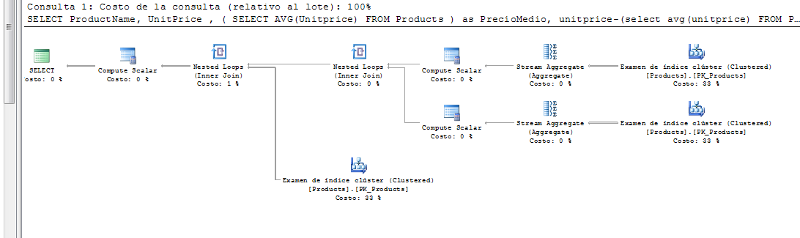
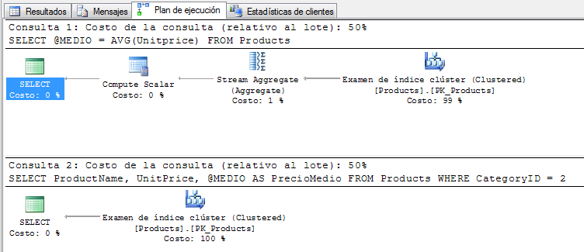
Análisis de consultas - Ejemplo

Slide 10
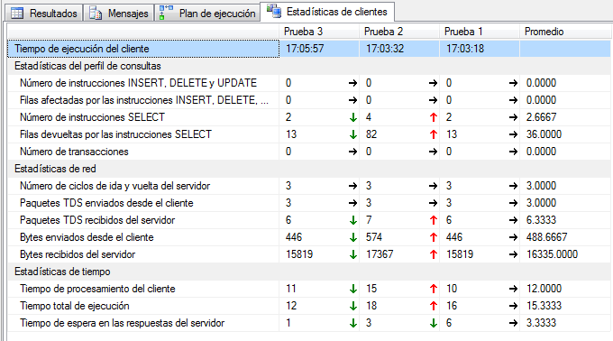
Comparación escalares Sí / No

Slide 11
Subconsultas de listas
Una consulta de lista se puede usar como subconsulta dentro de una consulta en los casos siguientes:
En la cláusula WHERE de cualquier consulta que use el operador IN, donde la subconsulta indicará una lista de valores posibles.
En la cláusula WHERE cuando se use cualquier operador de comparación con los operadores ALL, SOME o ANY.
En la cláusula FROM de una instrucción SELECT, como tabla derivada con varias filas y columnas.
En la cláusula WHERE, cuando usan las palabras clave EXISTS o NOT EXISTS para verificar la existencia de valores en la lista.

Slide 12
Subconsultas de listas
Con el operador IN
Pedidos efectuados por clientes de Londres y tramitados por el empleado 1
SELECT OrderID, CustomerID, EmployeeID, OrderDate
FROM Orders
WHERE CustomerID IN (
SELECT CustomerID
FROM Customers
WHERE City = 'London'
)
AND EmployeeID = 1

Slide 13
Subconsultas de listas
Con el operador ALL
Selección de todos los productos cuyo precio unitario es mayor que el de todos los productos de la categoría 3
SELECT ProductID, ProductName, UnitPrice
FROM Products
WHERE UnitPrice > ALL (
SELECT UnitPrice
FROM Products
WHERE CategoryID = 3
)

Slide 14
Subconsultas de listas
Con el operador ANY
Selección de todos los productos cuyo precio unitario es mayor al menos el de uno de los productos de la categoría 3
SELECT ProductID, ProductName, UnitPrice
FROM Products
WHERE UnitPrice > ANY (
SELECT UnitPrice
FROM Products
WHERE CategoryID = 3
)

Slide 15
Subconsultas de listas
Con tablas derivadas
Recuperar todas las líneas de pedidos relacionados con productos de la categoría3 y cuyo código de pedido esté entre 10250 y 10030
SELECT OD.OrderID, OD.ProductID, OD.UnitPrice
FROM [Order Details] OD
JOIN (
SELECT ProductID
FROM Products
WHERE CategoryID = 3
) AS P
ON P.ProductID = OD.ProductID
WHERE OrderID BETWEEN 10250 AND 10300

Slide 16
Subconsultas de listas
Con la palabra clave EXISTS
Listar todos los productos pero solo en el caso de que haya alguno que no haya sido pedido
SELECT ProductID, ProductName
FROM Products
WHERE EXISTS (
SELECT Products.ProductID
FROM Products
LEFT OUTER JOIN [Order Details]
ON Products.ProductID = [Order Details].ProductID
WHERE [Order Details].ProductID IS NULL
)

Slide 17
Subconsultas de listas
Otra forma de hacer lo mismo
Subconsultas listas-NO.sql

Slide 18
Subconsultas matriciales
Una consulta matricial o consulta estándar, se puede usar como subconsulta dentro de otra consulta en los siguientes casos:
En la cláusula FROM de una instrucción SELECT, como tabla derivada con varias filas y columnas.
En la cláusula WHERE, cuando se usan las palabras clave EXISTS o NOT EXISTS para verificar la existencia de valores en la lista. La función EXISTS no devuelve ninguna fila; su valor es TRUE cuando la subconsulta devuelve al menos una fila y FALSE en caso contrario.

Slide 19
Subconsultas matriciales como tablas derivadas
Una tabla derivada es un conjunto de datos con formato de tabla que pervive durante la ejecución de la select externa (base).
La tabla derivada se obtiene mediante la ejecución de una subselect situada dentro de una clausula FROM de otra SELECT.
La subconsulta se puede hacer sobre:
Una función en línea o tabular
Una vista
Un fichero XML

Slide 20
Subconsultas matricial como tabla derivada
Recuperamos el nombre del producto y de la categoría de aquellos productos cuya categoría está entre 1 y 5 y cuyo nombre empieza por 'M‘
SELECT CategoryName, ProductName
FROM Products P
JOIN (
SELECT CategoryID, CategoryName
FROM Categories
WHERE CategoryID BETWEEN 1 AND 5
) AS C
ON C.CategoryID = P.CategoryID
WHERE ProductName LIKE 'M%'

Slide 21
Operador UNION
Antes de pasar al siguiente ejemplo, En el siguiente ejemplo se utiliza el operador UNION. Sirve para unir los resultados de dos o más selects.
Reglas a seguir:
El número de elementos de cada SELECT debe ser el mismo.
Los elementos correspondientes deben ser del mismo tipo.
La claúsula ORDER BY debe estar situada detrás de la última SELECT.
Ejemplo:
SELECT companyname as nombre, city as ciudad FROM Customers
WHERE city = 'london'
UNION
SELECT firstname, city FROM employees
WHERE city='seattle'
ORDER BY nombres DESC

Slide 22
Subconsultas matricial utilizando el Operador UNION
Mostramos si tenemos registradas o no ventas de bebidas (categoría 1)
SELECT 'Hemos vendido bebidas'
AS [Ventas de bebidas]
WHERE EXISTS (
SELECT *
FROM [Order details] O JOIN Products P
ON O.ProductID = P.ProductID
WHERE P.CategoryID = 1
)
UNION
SELECT 'No hemos vendido bebidas'
WHERE NOT EXISTS (
SELECT *
FROM [Order details] O JOIN Products P
ON O.ProductID = P.ProductID
WHERE P.CategoryID = 1
)

Slide 23
Subconsultas - Observaciones
Otra forma de hacer lo mismo
Subconsultas matriciales-NO.sql
COMENTARIOS
A veces puede ocurrir que se obtengan resultados no esperados al convertir una consulta que usa una subconsulta en otra que no lo hace. La consulta debe estar bien definida.
SQL Server recomienda usar IF EXISTS (SELECT * FROM ...), porque el optimizador de consultas usa mejor el índice disponible para comprobar la existencia de filas.

Slide 24
Subconsultas - Observaciones
Pueden surgir problemas en la reescritura de consultas que usan subconsultas.
Resultados inesperados.sql
COMENTARIOS
Todas las consultas que usan subconsultas se pueden definir como consultas estándares sin subconsultas.
Sin embargo, hay algunos problemas que tienen una solución más sencilla cuando se usan subconsultas.

Slide 25
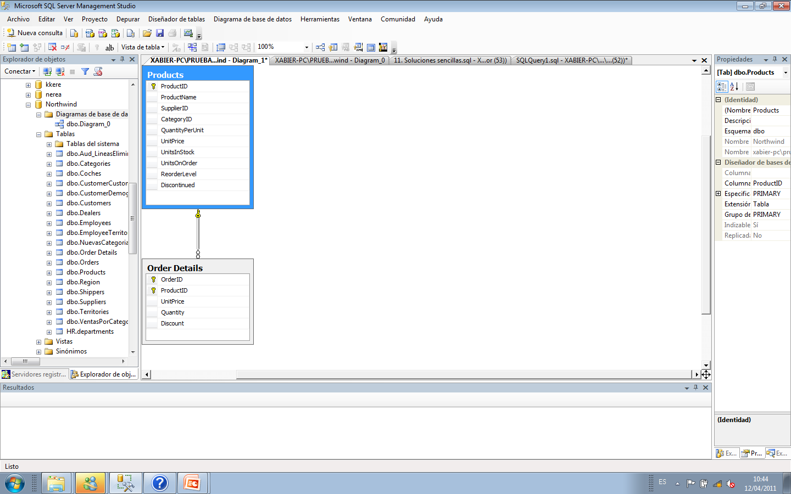
Subconsultas - Observaciones
EJEMPLO
Nos interesa saber cuáles son los productos que mejor se venden, sea en cantidad de unidades o en importe total de la venta.
Soluciones sencillas.sql

Slide 26
Subconsultas correlacionadas
Son las subconsultas que dependen de valores tomados de la consulta exterior. En esta situación la subconsulta se ejecuta una vez para cada fila devuelta por la consulta exterior.
Las subconsultas correlacionadas son fáciles de identificar porque:
No es posible ejecutarlas de forma independiente de la consulta exterior.
Las subconsultas correlacionadas pueden devolver:
Un único valor escalar.
Una lista de valores.
Una matriz de valores.

Slide 27
Subconsultas correlacionadas
EJEMPLO:
Queremos conocer el precio unitario sugerido para cada producto, junto con los precios de venta promedio y máximo.
Seleccionamos el precio unitario buscado, el precio mínimo, el precio máximo y el precio medio para cada producto. Sacamos además los productos que no tienen pedidos asociados.
Subconsultas correlacionadas.sql

Slide 28
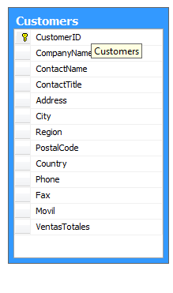
Subconsultas correlacionadas
Es frecuente usar en este tipo de subconsultas el mismo objeto dentro y fuera de la subconsulta. Es obligatorio en este caso usar un álias para el objeto (para evitar ambiguedades).
EJEMPLO
Queremos saber la lista de los clientes que residen en la misma ciudad que otro cliente, ordenado por City y CompanyName
Consultas correlacionadas3.sql

